Slide 1
Nouveau régime d’autorisation en cardiologie interventionnelle
Mercredi 7 décembre 2022

Slide 2
Information Webinaire FHP MCO Autorisation
Le diaporama présenté lors de ce webinaire sera mis à disposition sur le site internet de la FHP MCO

Slide 3
Intervenants
Pascal DELUBAC – Vice-président de la FHP MCO, représentant au sein des réunions de travail DGOS sur la réforme des autorisations en cardiologie interventionnelle
Dr Matthieu DERANCOURT – Médecin conseil FHP-MCO
Thierry BECHU – Délégué Général FHP MCO

Slide 4
Introduction
Des travaux qui ont débuté le 13 février 2018. Neufs réunions plus tard, certains textes ont pu être finalisés et publiés en 2022.
Débats et échanges réguliers au sein des instances Bureau et Conseil d’Administration FHP-MCO
Accompagnement par les collaborateurs FHP-MCO : le Dr Matthieu DERANCOURT et Thierry BECHU

Slide 5
Introduction
Pas d’étude d’impacts communiquée…
Mais des travaux internes à la FHP-MCO confiés au
Dr Michèle BRAMI
DATA ACTIVITÉ DE CARDIOLOGIE INTERVENTIONNELLE ÉTAT DES LIEUX ET TENDANCES TOME 1 & 2
https://www.fhpmco.fr/mediatheque/publications/data/

Slide 6
Introduction
La ligne syndicale portée pendant ces travaux de réforme des autorisations en 9 points :
1- Définir et délivrer les autorisations d’activité de soins par site géographique (seuils notamment)
2- Centrer le régime des autorisations sur les activités de soins et non sur les techniques
3- Promouvoir une organisation territoriale s’appuyant sur des structures de proximité et des structures de recours concentrées sur les prises en charges complexes et refuser tout autre gradation des soins.
4- Proportionner les exigences réglementaires (soins critiques, permanence de soins, …) en fonction des prises en charge.
5- Reconnaître les compétences acquises par l’expérience des médecins
6- Ne pas empêcher la réalisation d’actes urgences ou secondaires
7- Plaider pour un régime d’autorisation basé sur des compétences et une approche qualitative en lieu et place d’une approche avec des normes de moyens
8- Exiger la réalisation d’étude impacts afin de garantir l’accessibilité aux soins
9- Veiller à la conformité des PRS par rapport à la réglementation nationale et empêcher la création de normes régionales.
De plus, il est nécessaire de porter le fait que les critères de compétences médicales des médecins doivent être différenciés des exigences supportées par le droit des autorisations, et donc, des établissements de santé et, de facto, traités en dehors de la réforme des autorisations.

Slide 7
Introduction

Slide 8
Introduction
Les enjeux de la réforme
« La réforme a pour objectif opérationnel l’amélioration de la qualité et de la sécurité des prises en charge, une meilleure adaptation à l’innovation en santé et une plus grande territorialisation de l’offre de soin (développement du « faire ensemble » notamment).
Cette réforme permet l’émergence d’une logique globale de gradation de l’offre de soins reposant sur des fondements techniques médicaux tout en s’appuyant, dès que cela est justifié scientifiquement, sur des seuils d’activité minimale dans un contexte de renforcement de la qualité et de la pertinence. »

Slide 9
Introduction
A ce jour, les décrets conditions d’implantation et conditions techniques de fonctionnement sont publiés.
L’arrêté fixant le nombre minimal annuel d’actes également.
Nous sommes en attente de la liste officielle des actes CCAM de cardiologie interventionnelle ainsi que de l’instruction.

Slide 10
Point 1 : Définition de l’activité de soins de cardiologie interventionnelle Point 2 : Modalité Rythmologie interventionnelle Point 3 : Modalité Cardiopathies congénitales hors rythmologie Point 4 : Modalité Cardiopathies ischémiques et structurelles de l’adulte Point 5 : Plateau technique – Locaux Point 6 : Activité minimale Point 7 : Ressources humaines Point 8 : Mise en œuvre de la réforme par les ARS Point 9 : Les références
ORDRE DU JOUR

Slide 11
En préambule
Iconographie
Nouveauté(s) des textes 2022
Information spécifique
Comparaison avec les anciens textes
« Incertitude » : attente retour INCa ou DGOS
Point de vigilance

Slide 12
Point 1 : Définition de l’activité de soins de cardiologie interventionnelle Point 2 : Modalité Rythmologie interventionnelle Point 3 : Modalité Cardiopathies congénitales hors rythmologie Point 4 : Modalité Cardiopathies ischémiques et structurelles de l’adulte Point 5 : Plateau technique – Locaux Point 6 : Activité minimale Point 7 : Ressources humaines Point 8 : Mise en œuvre de la réforme par les ARS Point 9 : Les références
ORDRE DU JOUR

Slide 13
Définition
Activité de soins
L’activité interventionnelle sous imagerie médicale en cardiologie comprend l’ensemble des actes de cardiologie à but diagnostic ou thérapeutique réalisés par voie percutanée, transpariétale ou intra-luminale, portant sur une ou plusieurs cibles inaccessibles dans des conditions de qualité et de sécurité satisfaisantes sans utiliser un moyen de guidage par imagerie.
Elle s’exerce suivant trois modalités :
1- Rythmologie interventionnelle ;
2- Cardiopathies congénitales hors rythmologie ;
3- Cardiopathies ischémiques et structurelles de l’adulte.

Slide 14
Point 1 : Définition de l’activité de soins de cardiologie interventionnelle Point 2 : Modalité Rythmologie interventionnelle Point 3 : Modalité Cardiopathies congénitales hors rythmologie Point 4 : Modalité Cardiopathies ischémiques et structurelles de l’adulte Point 5 : Plateau technique – Locaux Point 6 : Activité minimale Point 7 : Ressources humaines Point 8 : Mise en œuvre de la réforme par les ARS Point 9 : Les références
ORDRE DU JOUR

Slide 15
Rythmologie interventionnelle
Modalité
La modalité « rythmologie interventionnelle » comprend les mentions suivantes :
Mention A: chez l’adulte les actes interventionnels d’électrophysiologie diagnostique et les actes de poses de pace maker mono et double chambre avec sonde ;
Mention B: chez l’adulte, en sus des actes autorisés en mention A, les actes d’ablation atriale droite et atrioventriculaire, de poses de défibrillateurs et de stimulateurs multisites ;
Mention C: en sus des actes autorisés en mention B, les actes d’ablation atriale avec abord transeptal, d’ablation ventriculaire et tous les actes de rythmologie réalisés chez un enfant hors cardiopathie congénitale complexe ;
Mention D : en sus des actes autorisés en type C, les actes à haut risque de plaie cardiaque ou vasculaire et les actes de rythmologie réalisés chez un patient ayant une cardiopathie congénitale complexe.

Slide 16
Rythmologie interventionnelle
Modalité
L’autorisation pour la modalité « rythmologie interventionnelle » mentions B, C et D ne peut être accordée que si le titulaire dispose d’une autorisation pour la modalité « cardiopathies ischémiques et structurelles de l’adulte ».
L’autorisation pour la modalité « rythmologie interventionnelle », mention D, ne permet
la réalisation d’actes de rythmologie chez un patient ayant une cardiopathie congénitale complexe que si le titulaire dispose d’une autorisation pour la modalité “cardiopathies congénitales hors rythmologie”.

Slide 17
Rythmologie interventionnelle
Modalité
Avant | Après
Activités de type 1 : les actes électrophysiologiques de rythmologie interventionnelle, de stimulation multisite et de défibrillation, y compris la pose de dispositifs de prévention de la mortalité liée à des troubles du rythme ; Les actes électrophysiologiques de rythmologie interventionnelle ; Les actes électrophysiologiques de stimulation multisites ; Les actes électrophysiologiques de défibrillation ; La pose de dispositifs de prévention de la mortalité cardiaque à des troubles du rythme. La réglementation de l’activité de stimulation cardiaque dite « classique » est maintenu dans le cadre de l’autorisation de médecine | Mention A assurant chez l’adulte les actes interventionnels d’électrophysiologie diagnostique et les actes de poses de pace maker mono et double chambre avec sonde ; Mention B assurant, chez l’adulte, en sus des actes autorisés en mention A, les actes d’ablation atriale droite et atrioventriculaire, de poses de défibrillateurs et de stimulateurs multisites ; Mention C assurant en sus des actes autorisés en mention B, les actes d’ablation atriale avec abord transeptal, d’ablation ventriculaire et tous les actes de rythmologie réalisés chez un enfant hors cardiopathie congénitale complexe ; Mention D assurant en sus des actes autorisés en type C, les actes à haut risque de plaie cardiaque ou vasculaire et les actes de rythmologie réalisés chez un patient ayant une cardiopathie congénitale complexe.

Slide 18
Point 1 : Définition de l’activité de soins de cardiologie interventionnelle Point 2 : Modalité Rythmologie interventionnelle Point 3 : Modalité Cardiopathies congénitales hors rythmologie Point 4 : Modalité Cardiopathies ischémiques et structurelles de l’adulte Point 5 : Plateau technique – Locaux Point 6 : Activité minimale Point 7 : Ressources humaines Point 8 : Mise en œuvre de la réforme par les ARS Point 9 : Les références
ORDRE DU JOUR

Slide 19
Cardiopathie congénitales hors rythmo
Modalité
La modalité « cardiopathies congénitales hors rythmologie » comprend les mentions suivantes :
Mention A: actes de prise en charge des anomalies du cloisonnement inter atrial, fermeture du canal artériel, dilatation de sténose valvulaire pulmonaire, cathétérisme diagnostique des cardiopathies congénitales ;
Mention B: en sus des actes autorisés en mention A, tout geste de dilatation, toute pose de stent ou de dispositif intracardiaque, toute intervention sur septum atrial ou ventriculaire.

Slide 20
Cardiopathie congénitales hors rythmo
Modalité
Avant | Après
Activités de type 2 Les actes portant sur les cardiopathies de l’enfant, y compris les éventuelles réinterventions à l’âge adulte sur les cardiopathies congénitales, à l’exclusion des actes réalisés en urgence ; | Mention A assurant les actes de prise en charge des anomalies du cloisonnement inter atrial, fermeture du canal artériel, dilatation de sténose valvulaire pulmonaire, cathétérisme diagnostique des cardiopathies congénitales ; Mention B assurant en sus des actes autorisés en mention A, tout geste de dilatation, toute pose de stent ou de dispositif intracardiaque, toute intervention sur septum atrial ou ventriculaire.

Slide 21
Point 1 : Définition de l’activité de soins de cardiologie interventionnelle Point 2 : Modalité Rythmologie interventionnelle Point 3 : Modalité Cardiopathies congénitales hors rythmologie Point 4 : Modalité Cardiopathies ischémiques et structurelles de l’adulte Point 5 : Plateau technique – Locaux Point 6 : Activité minimale Point 7 : Ressources humaines Point 8 : Mise en œuvre de la réforme par les ARS Point 9 : Les références
ORDRE DU JOUR

Slide 22
Cardiopathie ischémiques
et structurelle de l’adulte
Modalité
Il n’y a pas de mention pour cette modalité.
Avant | Après
Activités de type 3 Les actes portant sur les autres cardiopathies de l’adulte. | Actes portant sur les cardiopathies ischémiques et structurelles de l’adulte

Slide 23
Point 1 : Définition de l’activité de soins de cardiologie interventionnelle Point 2 : Modalité Rythmologie interventionnelle Point 3 : Modalité Cardiopathies congénitales hors rythmologie Point 4 : Modalité Cardiopathies ischémiques et structurelles de l’adulte Point 5 : Plateau technique – Locaux Point 6 : Activité minimale Point 7 : Ressources humaines Point 8 : Mise en œuvre de la réforme par les ARS Point 9 : Les références
ORDRE DU JOUR

Slide 24
Locaux
Toute Modalité / Selon mention
Sur site d’au moins :
Un secteur d’hospitalisation permettant de prendre en charge en urgence des patients ;
Une salle de cardiologie interventionnelle dotée des installations de radiodiagnostic utilisées pour des procédures interventionnelles radioguidées et permettant de garantir une qualité de l’air réduisant le risque de contamination microbienne par voie aérienne.
+ Mentions C ou D
Dans la salle interventionnelle: un système de cartographie tridimensionnelle
Lorsque la salle de cardiologie interventionnelle n’est pas située à proximité d’un plateau technique chirurgical, une salle de surveillance post interventionnelle est située à proximité de cette salle.

Slide 25
Plateau technique
Toute Modalité / Selon mention
Pour toutes les modalités:
Dans un délai compatible avec la sécurité des prises en charge:
d’un accès, sur site ou par convention, aux examens de biologie médicale
d’un accès, sur site, à un scanographe à utilisation médicale*
D’un accès, sur site ou par convention, à un IRM*permettant la réalisation d’explorations cardiaques et encéphaliques
* Sauf pour la modalité « Rythmologie interventionnelle, mention A »

Slide 26
Plateau technique
Selon Modalité/Mention
Soins critiques
USC: attente transposition des textes ➔ normalement USR
Modalités / Mentions | Niveau en soins critiques requis
Rythmologie interventionnelle Mention A Mention B Mention C Mention D Cardiopathies congénitales hors rythmologie Mention A Mention B Cardiopathies ischémiques et structurelles de l’adulte | ----------------------------------- USC sur site ou USIC sur site ------------ USIC sur site / REA sur site ou par convention ------------- USIC sur site /REA sur site ou par convention -------------------------------------- USIC sur site /REA sur site ------------- USIC sur site /REA sur site ou par convention -------------------------------------- USIC sur site /REA sur site ------------- USIC sur site /REA sur site ou par convention

Slide 27
Plateau technique
Selon Modalité / Mention
Chirurgie cardiaque et Unité neuro-vasculaire
Modalités / Mentions | Chirurgie cardiaque - UNV
Rythmologie interventionnelle Mention A Mention B Mention C Mention D Cardiopathies congénitales hors rythmologie Mention A Mention B Cardiopathies ischémiques et structurelles de l’adulte | ------------------------------------ Chirurgie cardiaque sur site* / UNV sur site ou par convention ----- Chirurgie cardiaque sur site dans le même bâtiment / UNV sur site ou par convention ------------------------------------ Chirurgie cardiaque sur site* / UNV sur site ou par convention ----- Chirurgie cardiaque sur site dans le même bâtiment / UNV sur site ou par convention
* « A défaut, il dispose d’une autorisation de chirurgie assortie de la présence d’une compétence en chirurgie
thoracique ou vasculaire adaptée à l’âge du patient sur le même site. Dans ce cas, il dispose d’une convention
permettant l’accès des patients à un site autorisé pour l’activité de chirurgie cardiaque.

Slide 28
Plateau technique
Toute Modalité / Toute mention
Et toujours des conventions…
Des conventions organisant la prise en charge en urgence des patients sont formalisées entre les titulaires de l’autorisation pratiquant les activités interventionnelles et les établissements autorisés à exercer la médecine d’urgence appelés, le cas échéant, à participer à la prise en charge en urgence des patients reçus dans ces établissements.

Slide 29
Point 1 : Définition de l’activité de soins de cardiologie interventionnelle Point 2 : Modalité Rythmologie interventionnelle Point 3 : Modalité Cardiopathies congénitales hors rythmologie Point 4 : Modalité Cardiopathies ischémiques et structurelles de l’adulte Point 5 : Plateau technique – Locaux Point 6 : Activité minimale Point 7 : Ressources humaines Point 8 : Mise en œuvre de la réforme par les ARS Point 9 : Les références
ORDRE DU JOUR

Slide 30
Activité minimale
Selon Modalité / Selon mention
L’autorisation de pratiquer l’activité interventionnelle sous imagerie médicale en cardiologie ne peut être accordée, maintenue ou renouvelée que si le titulaire de l’autorisation respecte, par site géographique autorisé, une activité minimale annuelle fixée, en tenant compte, le cas échéant, de la nature des actes.
Dans le cadre d’une création, l’activité minimale annuelle est prévisionnelle pour la première année.
En cas de survenance d’un évènement exceptionnel et temporaire entraînant une baisse significative de l’activité, le DG ARS peut, sur demande expresse du titulaire, sursoir à cette activité minimale requise pour une durée maximale d’une année et dès lors que le titulaire a pris des engagements pour résoudre ledit évènement.

Slide 31
Activité minimale
Selon Modalité / Selon mention
Une autorisation dérogeant à l’activité minimale peut être accordée ou renouvelée à titre exceptionnel lorsque, après analyse des besoins de la population, l’accès aux autres sites pratiquant l’activité de soins impose des temps de trajet excessifs à une partie significative de
la population du territoire de santé.
Nous sommes en attente de la liste officielle des actes CCAM de cardiologie interventionnelle

Slide 32
Activité minimale
Modalité Rythmologie interventionnelle
Avant | Après
Activités de type 1 50 procédures d’ablation endocavitaire hors ablation jonction atrio-ventriculaire | a) Mention A : 50 actes dont 10 procédures diagnostiques* ; b) Mention B : 100 actes par an dont 50 actes d’ablation atriale droite ou atrioventriculaire, et 50 poses de défibrillateurs et/ou de stimulateurs multisites ; c) Mention C : 100 actes d’ablation atriale avec abord transeptal ; d) Mention D : pour les sites qui réalisent des actes de rythmologie chez un patient ayant une cardiopathie congénitale complexe : 100 actes d’ablation atriale avec abord transeptal ou 100 ablations congénitales.
* Actes diagnostiques : explorations électrophysiologiques

Slide 33
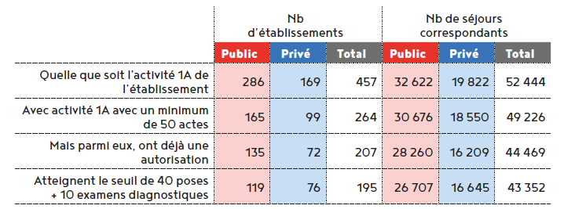
Activité minimale
Modalité Rythmologie interventionnelle
Mention A

Slide 34
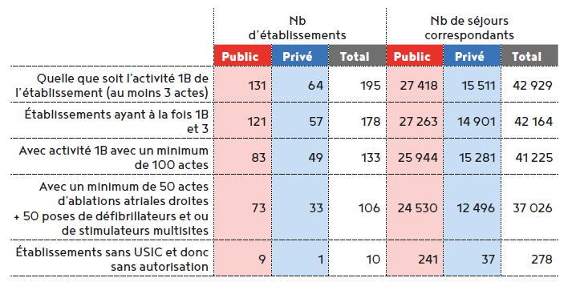
Activité minimale
Modalité Rythmologie interventionnelle
Mention B

Slide 35
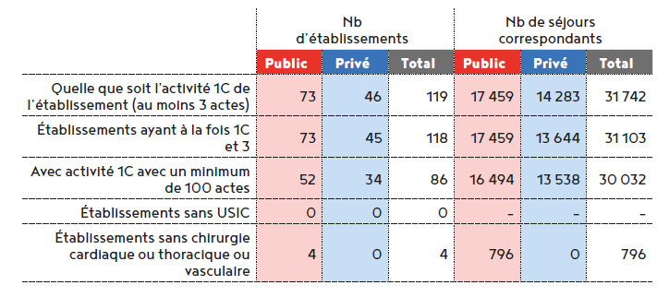
Activité minimale
Modalité Rythmologie interventionnelle
Mention C

Slide 36
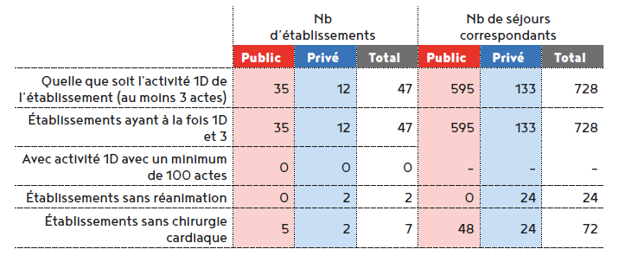
Activité minimale
Modalité Rythmologie interventionnelle
Mention D

Slide 37
Activité minimale
Modalité Cardiopathies congénitales hors rythmologie
Avant | Après
Activités de type 2 40 actes sur l’ensemble des cathétérismes interventionnels dont 50 % au moins sur les enfants, soit 20 actes | Mention A : 40 actes thérapeutiques relatifs à la prise en charge de cardiopathie congénitale ; Mention B : 80 actes thérapeutiques relatifs à la prise en charge de cardiopathie congénitale ;

Slide 38
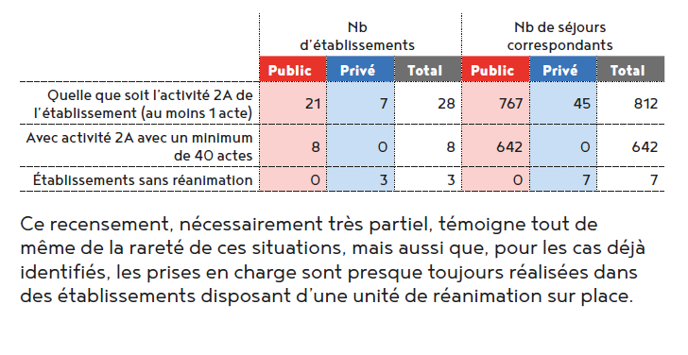
Activité minimale
Modalité Cardiopathies congénitales hors rythmologie
Mention A

Slide 39
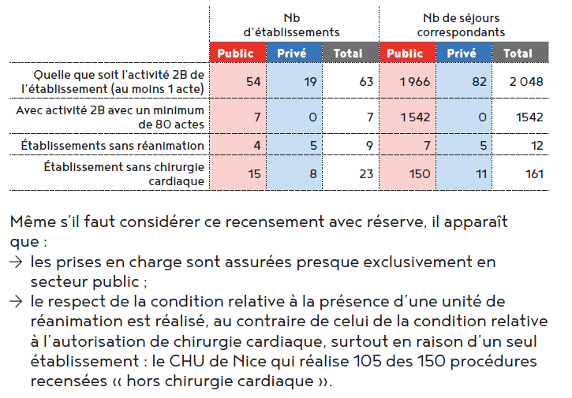
Activité minimale
Modalité Cardiopathies congénitales hors rythmologie
Mention B

Slide 40
Activité minimale
Modalité cardiopathies ischémiq. et structurelles de l’adulte
Avant | Après
Activités de type 3 350 actes d’angioplasties coronaires | 400 actes d’angioplastie coronarienne* ; + 15 fermetures de septum interauriculaires, pour les sites qui réalisent cette activité.
* + Actes d’artériographie coronaires (non soumis à seuil)

Slide 41
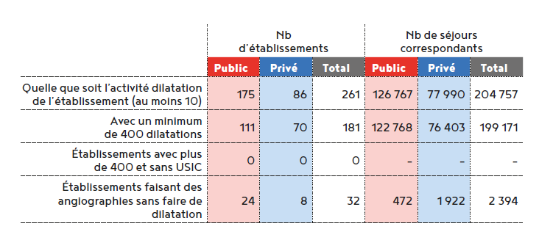
Activité minimale
Modalité cardiopathies ischémiq. et structurelles de l’adulte

Slide 42
Point 1 : Définition de l’activité de soins de cardiologie interventionnelle Point 2 : Modalité Rythmologie interventionnelle Point 3 : Modalité Cardiopathies congénitales hors rythmologie Point 4 : Modalité Cardiopathies ischémiques et structurelles de l’adulte Point 5 : Plateau technique – Locaux Point 6 : Activité minimale Point 7 : Ressources humaines Point 8 : Mise en œuvre de la réforme par les ARS Point 9 : Les références
ORDRE DU JOUR

Slide 43
Ressources humaines
Toute modalité
Un acte interventionnel sous imagerie médicale en cardiologie ne peut être réalisé, y compris en urgence,
qu’avec la participation d’au moins :
- Un médecin justifiant d’une formation attestée dans la pratique d’actes interventionnels, sous imagerie médicale en cardiologie de la modalité concernée ; un second médecin intervient sans délai, si nécessaire ;
- Un auxiliaire médical pour la rythmologie mention A et, pour les autres activités, deux auxiliaires médicaux, dont au moins un infirmier, formés à la réalisation de ces actes.
+ Un physicien médical dans le cadre de la démarche d’optimisation de l’exposition aux rayonnements ionisants.

Slide 44
Ressources humaines
Toute modalité
En complément,
Un organisation formalisée décrivant, selon les situations, les indications et les modalités d’intervention d’un ou plusieurs médecins spécialisés en anesthésie-réanimation en lien avec les médecins de l’équipe médicale interventionnelle, afin d’assurer la sécurité de la prise en charge.
Pour les cardiopathies ischémiques et structurelles de l’adulte et pour la rythmologie interventionnelle, mentions B et C, un médecin spécialisé en anesthésie-réanimation ou en médecine intensive réanimation est en mesure d’intervenir à tout moment pendant la réalisation de l’acte, afin de participer à la prise en charge des complications mettant en jeu le pronostic vital qui pourraient survenir.

Slide 45
Ressources humaines
Permanence médicale
Le titulaire de l’autorisation garantit tous les jours de l’année, 24 heures sur 24:
Modalité / Mention | Permanence médicale
Modalité « Rythmologie interventionnelle » Mention A | Présence sur site ou en astreinte opérationnelle d’un médecin spécialisé en médecine cardio-vasculaire
Modalité « Rythmologie interventionnelle » Mention B, C ou D | Présence sur site ou en astreinte opérationnelle d’un médecin spécialisé en médecine cardio-vasculaire justifiant d’une formation attestée en rythmologie interventionnelle ;
Modalité « Cardiopathies congénitales hors rythmologie » | Présence sur site ou en astreinte opérationnelle, d’un médecin justifiant d’une formation attestée en cardiologie pédiatrique et congénitale
Modalité « Cardiopathies ischémiques et structurelles de l’adulte » | Présence sur site ou en astreinte opérationnelle d’un médecin spécialisé en médecine cardio-vasculaire justifiant d’une formation attestée en cardiologie interventionnelle de l’adulte.

Slide 46
Point 1 : Définition de l’activité de soins de cardiologie interventionnelle Point 2 : Modalité Rythmologie interventionnelle Point 3 : Modalité Cardiopathies congénitales hors rythmologie Point 4 : Modalité Cardiopathies ischémiques et structurelles de l’adulte Point 5 : Plateau technique – Locaux Point 6 : Activité minimale Point 7 : Ressources humaines Point 8 : Mise en œuvre de la réforme par les ARS Point 9 : Les références
ORDRE DU JOUR

Slide 47
Mise en œuvre
Calendrier
1er juin 2023
Les textes rénovés encadrant l’activité de soins critiques entrent en vigueur le 1er juin 2023.
1er novembre 2023
Les SRS 2023-2028 prenant en compte ces nouvelles dispositions devront être publiés au plus tard le 1er novembre 2023.
Les autorisations en cours (= autorisations délivrées sur le fondement de la réglementation antérieure aux décrets du 26 avril 2022) sont prolongées jusqu’à l’ouverture de la première fenêtre de dépôt après la publication dudit SRS dans chaque région.
S’ils souhaitent poursuivre leur activité, l’ensemble des actuels titulaires d’autorisation d’activité de cardiologie interventionnelle devront déposer une nouvelle demande d’autorisation lors de la 1ère fenêtre de demande de dépôts qui sera ouverte après la publication du SRS 2023-2028.
Les demandeurs peuvent poursuivre l’exploitation de leurs autorisations jusqu'à ce que l’ARS statue sur ladite nouvelle demande.
Si même approche que la cancérologie (instruction)
47

Slide 48
Mise en œuvre
Calendrier
Quelle structure peut être porteuse d’une autorisation d’activité de soins ?
Extrait du projet d’instruction « radiologie diagnostique et interventionnelle »
« Les professionnels qui exercent leur activité grâce aux moyens mis en commun dans le cadre de SCM, GIE ou GCS de moyens devront donc, s’ils souhaitent continuer à exercer leur activité en partageant le matériel, se regrouper sous une nouvelle forme de structure juridique habilitée à recevoir une autorisation d’activité de soins. »
Nous avons demandé à la DGOS de préciser quelle structure juridique peut être porteuse d’une activité de soins.
48

Slide 49
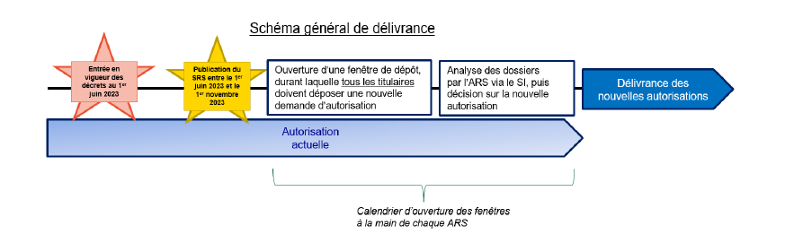
Mise en œuvre
Calendrier
Calendrier et délivrance des nouvelles autorisations

Slide 50
Mise en œuvre
Autorisation ARS
Un dossier unique dématérialisé de demande d’autorisation commun à toutes les ARS est
en cours de finalisation par la DGOS.
Il sera décliné en fonction des 2 situations suivantes :
- Les demandeurs qui souhaitent poursuivre leur activité ;
- Les demandeurs d’une création ex nihilo d’activité
Si même approche que la cancérologie (instruction)

Slide 51
Point 1 : Définition de l’activité de soins de cardiologie interventionnelle Point 2 : Modalité Rythmologie interventionnelle Point 3 : Modalité Cardiopathies congénitales hors rythmologie Point 4 : Modalité Cardiopathies ischémiques et structurelles de l’adulte Point 5 : Plateau technique – Locaux Point 6 : Activité minimale Point 7 : Ressources humaines Point 8 : Mise en œuvre de la réforme par les ARS Point 9 : Les références
ORDRE DU JOUR

Slide 52
Les références
CSP / Instruction
Disponibles
Décret CTF Mars 2022
https://www.fhpmco.fr/wp-content/uploads/2022/03/Decret-CTF-Cardiologie-mars-2021.pdf
Décret CI Mars 2022
https://www.fhpmco.fr/wp-content/uploads/2022/03/Decret-CI-Cardiologie-mars-2021.pdf
Arrêté Mars 2022 Activité minimale
https://www.fhpmco.fr/wp-content/uploads/2022/03/Arrete_Cardiologie_mars_2021.pdf
DATA ACTIVITÉ DE CARDIOLOGIE INTERVENTIONNELLE ÉTAT DES LIEUX ET TENDANCES TOME 1 & 2 https://www.fhpmco.fr/mediatheque/publications/data/
A venir
Instruction Cardiologie interventionnelle
Liste « officielle » des actes CCAM par modalité / mention (classification)
Disponible sur le site

Slide 53
QUESTIONS / REPONSES
Nous restons à votre écoute
matthieu.derancourt.mco@fhp.fr

Slide 54
Réforme des Autorisations
Prochains webinaires FHP MCO
Programme
Notes:
Opter pour un type d’organisation pas de mixte mais une visio et une en présentiel (en fonction du contexte sanitaire)

Slide 55
Réforme des Autorisations
Jeudi 15 décembre 2022 – Webinaire Radiologie diagnostique et radiologie interventionnelle - 14h à 16h
Mercredi 11 janvier 2023 – Webinaire Médecine - 14h – 15h30
Mardi 17 janvier 2023 – Webinaire Chirurgie - 11h – 13h
DÉPÊCHE ÉVÈNEMENTS N°701 – REFORME DES AUTORISATIONS – PROGRAMME DES WEBINAIRES DÉDIÉS POUR CHAQUE NOUVEAU RÉGIME D’AUTORISATION
https://www.fhpmco.fr/2022/11/10/depeche-evenements-n701-reforme-des-autorisations-programme-des-webinaires-dedies-pour-chaque-nouveau-regime-dautorisation/
Notes:
Opter pour un type d’organisation pas de mixte mais une visio et une en présentiel (en fonction du contexte sanitaire)

